Slide 1

印迹
留下你的印迹
悦想一夏

Slide 2
产品
鄞沛夫 nomopfyin
市场
张宛云 robinwzhang
设计
张真榕 zhenrzhang
成员分工
开发
孟翔 echomxmeng
罗杨 rangerluo
纪梓杉 ethanji
#about company
AI
王全红 qhwang
测试
陈住辉 joefreychen
徐达 daxu

Slide 3

产品介绍
这是一个多人共享类型的相册产品。
1. 图片的浏览更加沉浸，将故事性赋予照片，让相册成为用户保存、回忆甚至是分享的一种方式。
2. 用户可以离开某个相册之后仍旧保留这个相册，让相册成为他的专属回忆。
3. 智能AI人脸识别可以让用户更加轻松地提取某一个相册的用户照片，实现更加地便捷效率。
4.当然，我们不仅仅想让它作为一个单纯的保存照片的工具，更是想让它变成一个社交类型的相册平台。
5.因为我们想让陌生人在我们的产品里狂欢。

Slide 4
产品
需求好多啊
做得完吗？ 要不再砍两个需求？

Slide 5
项目背景
我们想做什么？
其实一开始我们真的只想单纯地做个相册。
但是相册的定义是什么？
相册就是圈子。

Slide 6

探索方向
相册类产品可探索的方向：
从社交产品中延伸出相册产品
核心功能其实是社交，图片的内容、质量、类别等并不会太影响其社交属性
以QQ空间，贴吧为代表的大体量用户产品
从相册产品中延伸出社交属性
核心功能是相片本身，图片的质量，类别等会带来不同的关注者，不同的社交属性。
以In、Nice为代表的图片社交应用

Slide 7
市场现状
艾瑞集团《中国在线图片行业趋势解读》数据显示，我国日均图片用户上传人数有5.5亿，浏览人数4.4亿，24%左右的人会进行分享，大概33%的人会点赞，而这个人群的比例未来一定还会上升。

Slide 8
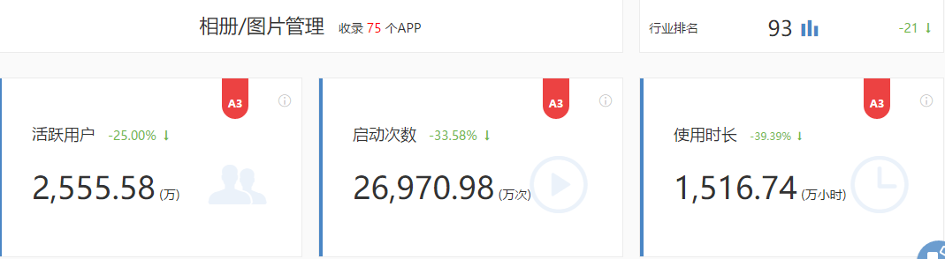
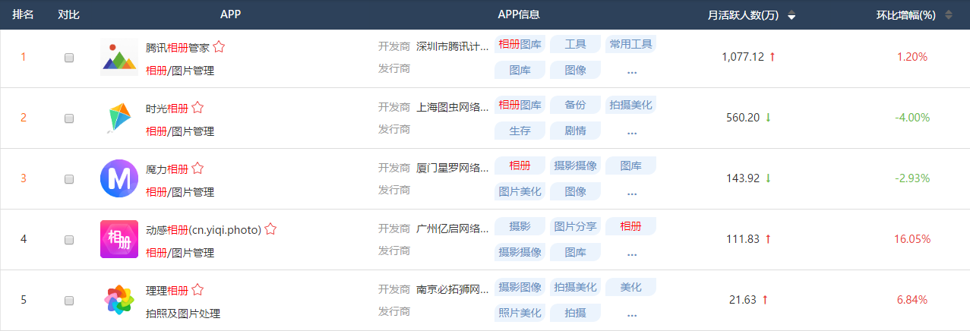
相册市场分析

Slide 9
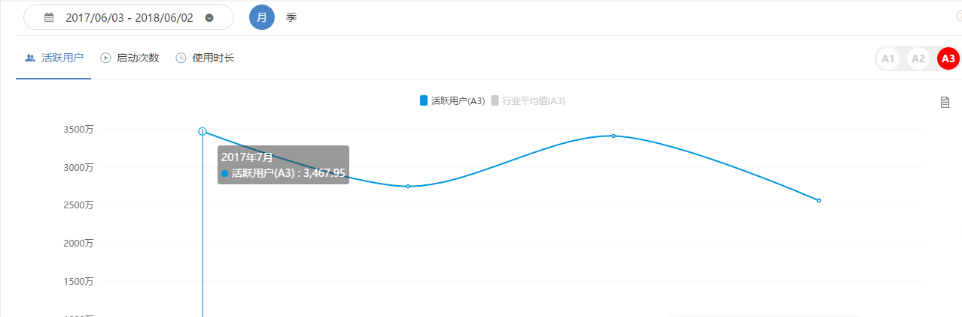
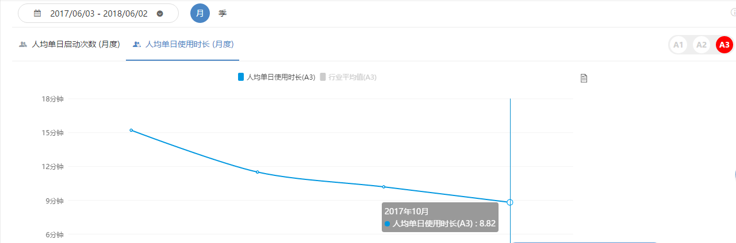
相册市场分析

Slide 10
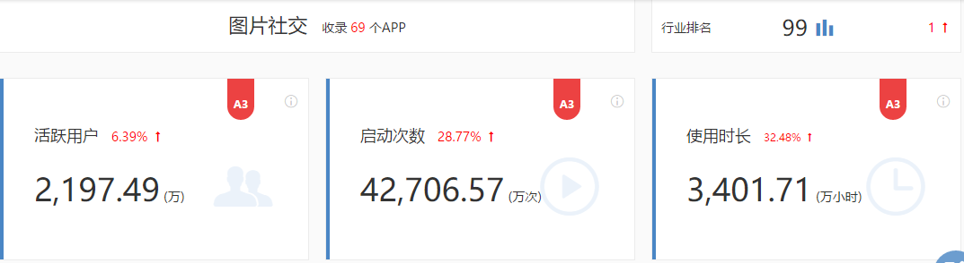
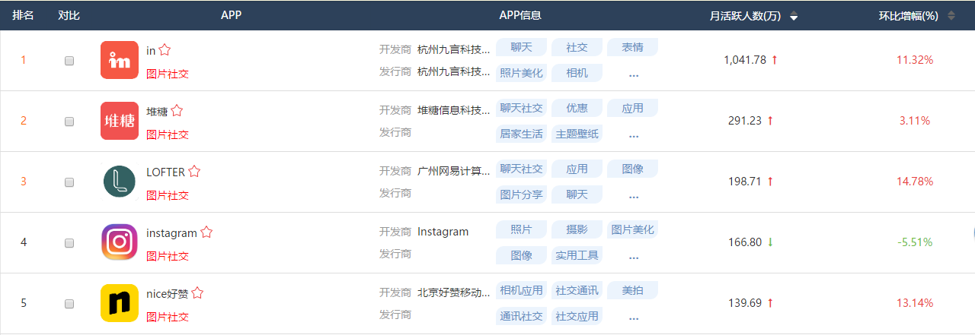
图片社交市场分析

Slide 11
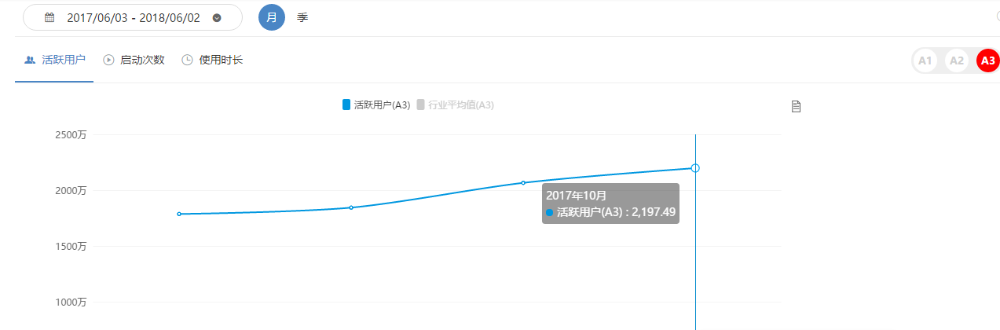
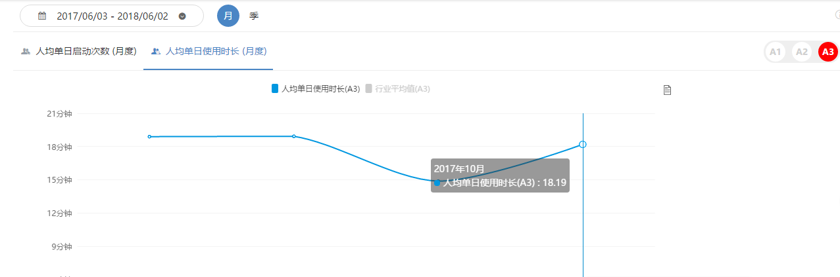
图片社交市场分析

Slide 12
市场面临的问题
结论
1.相册应用相对低频，依托图片管理，彻底的工具化。用户体量虽大，但人均时长以及启动次数相对低。
2.相对，图片社交应用主要以图片处理工具的形式切入市场，没有办法对内容细分领域进行拓展，从而容易失去关系链的强大粘性
那么相册社交类产品需要增加用户的使用时长和粘度
1.建立人与人的关系
2.照片具有的故事性

Slide 13
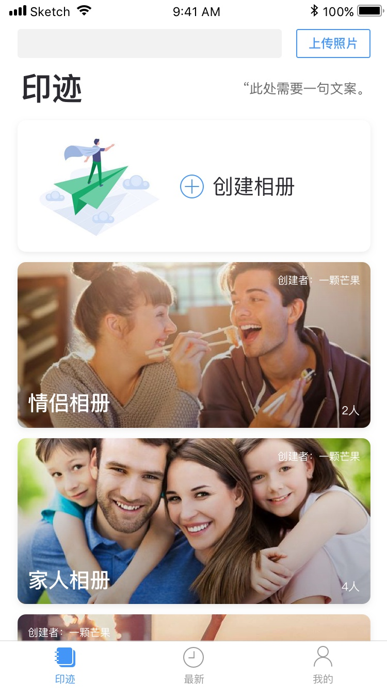
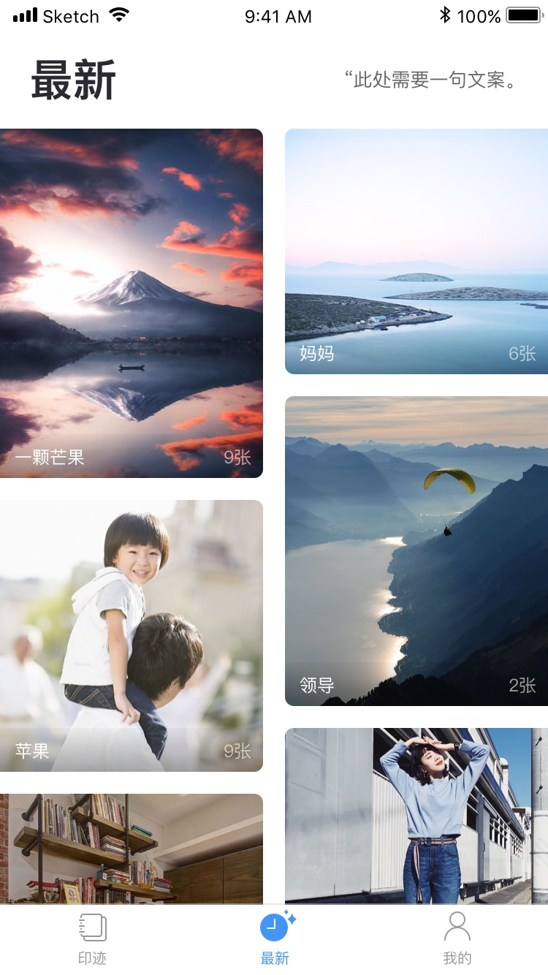
产品功能
QQ安全登录
2. 支持多人共享相册
3. 支持图片上传与保存
4. 支持图片点赞/评论功能
5. 图片云端存储，永久保存
6. 最新图片更新展示
7. 人脸识别便捷提取功能

Slide 14
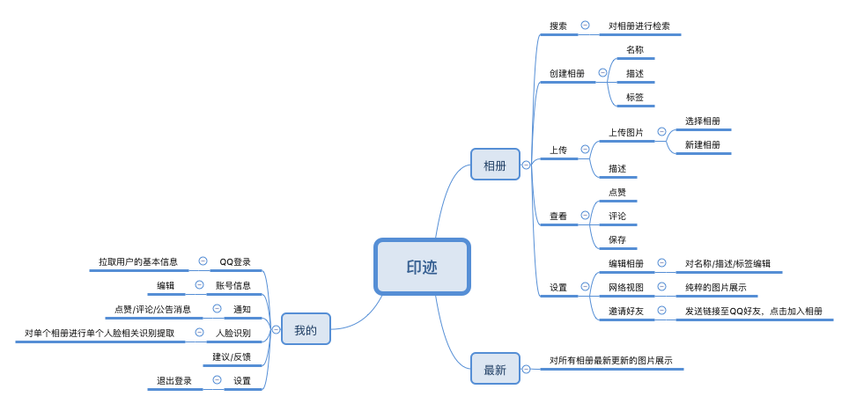
功能列表

Slide 15
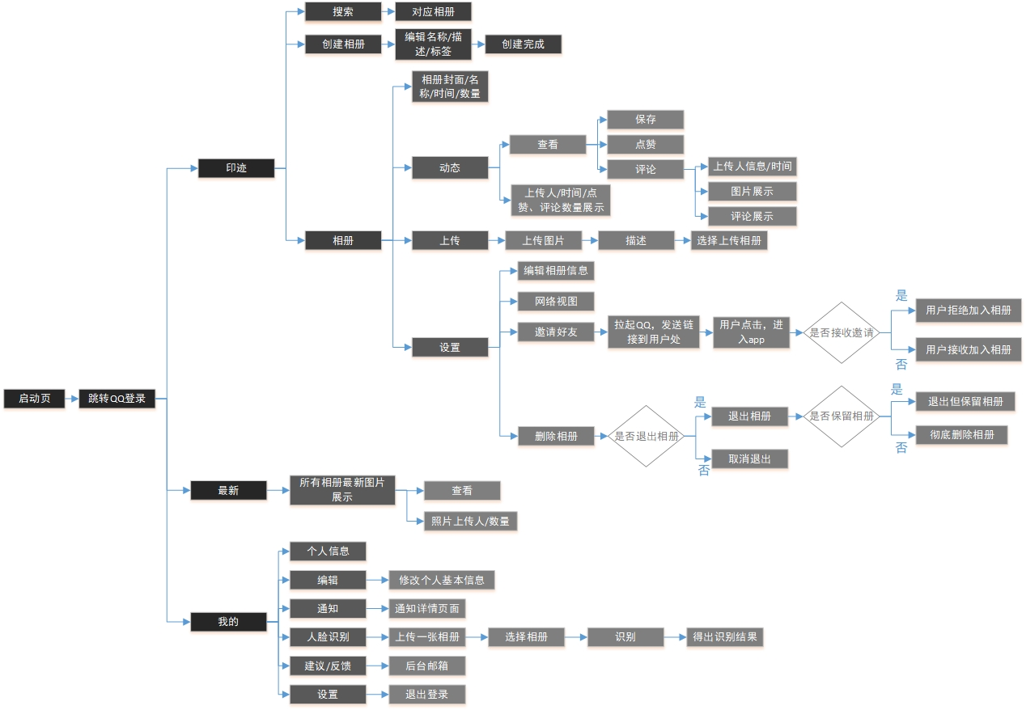
产品架构

Slide 16
S
W
O
T
Strength
Weakness
Opportunities
Thread
多人共享相册，一个上传，多人拥有
圈子化社交模式可以拓展熟人/陌生人社交，强化用户社交关系链
内容细分领域强化
AI人脸识别便捷提取
产品功能暂不完美
产品技术门槛低，产品易复制
粉丝经济热浪持续
市场缺少同质圈子相册社交类竞品
智能手机普及，云服务以及AI技术的发展
市场相机产品的成熟利于共享相册接入拓展新的用户使用场景
初期社交链的导入
用户拓展相册场景外的功能场景教育成本高
用户粘度低

Slide 17
美化图片
1
4
广告业务
编辑、美化、滤镜。
例如：与天天P图进行合作，调用接口进行功能场景拓展
以用户流量进行广告业务变现
盈利模式
线下服务
2
3
VIP付费
在线冲印、洗出-制作实物相册-购买相框-邮递服务（自己做/第三方服务）。
1.为Vip用户出售存储容量。
2.为vip用户提供特殊滤镜等。

Slide 18
设计
需求好少啊
很快就做完了？ 要不再加两个需求？

Slide 19
I
交互设计
信息架构，流程设计，交互原型.
S
风格设定
色彩，logo
V
视觉设计
图标设计，界面设计

Slide 20
交互

Slide 21
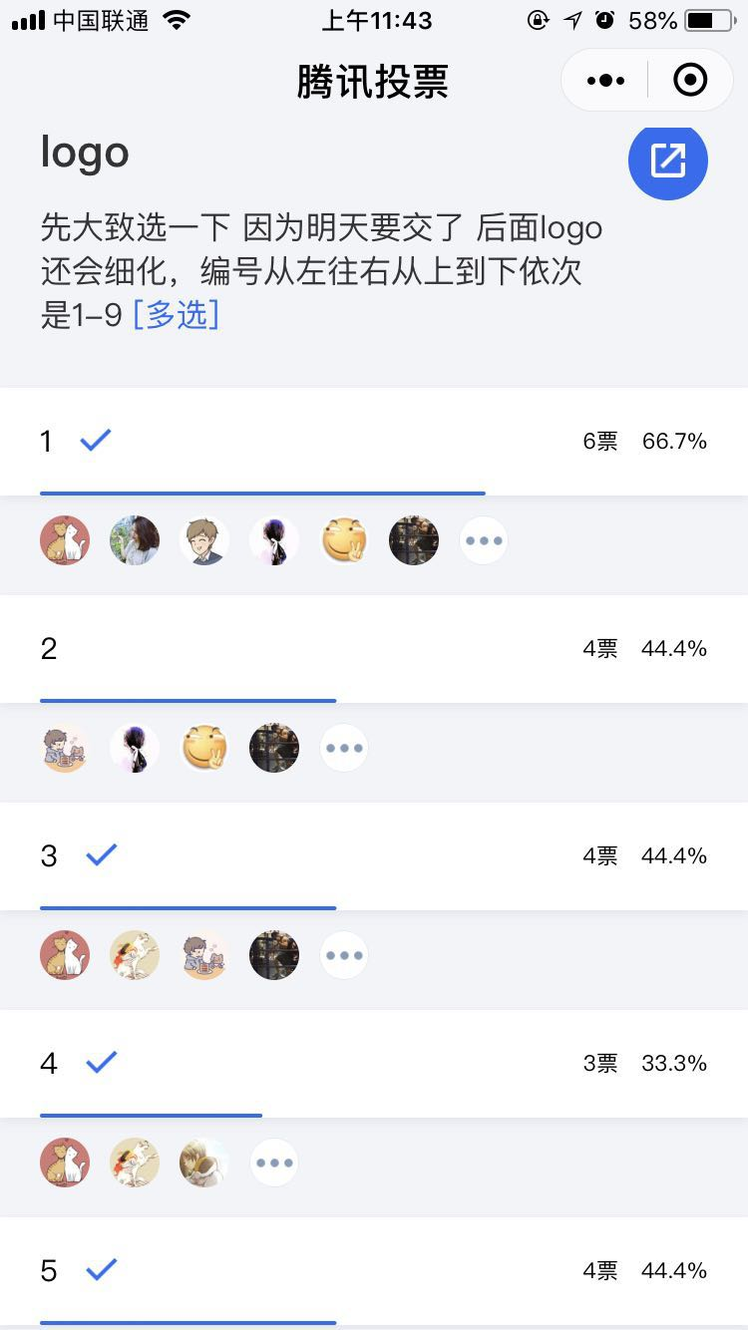
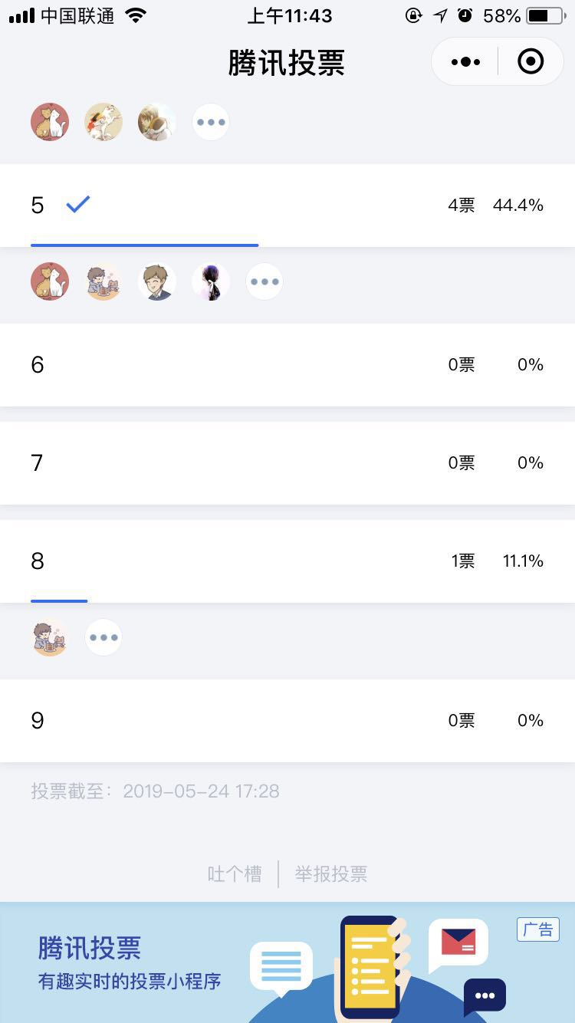
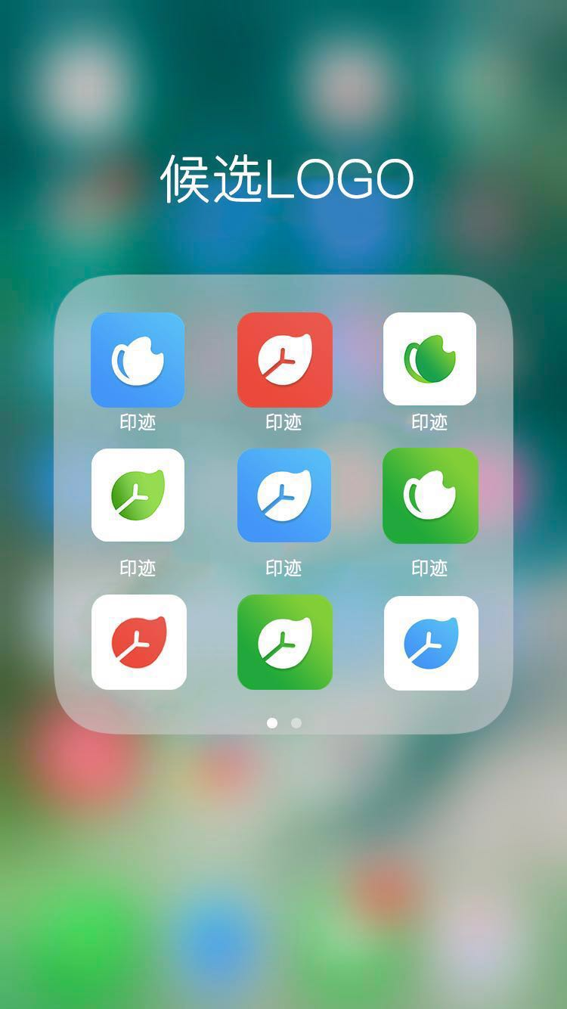
风格设定
工具类产品-蓝色／绿色
共享相册-回忆-红色

Slide 23
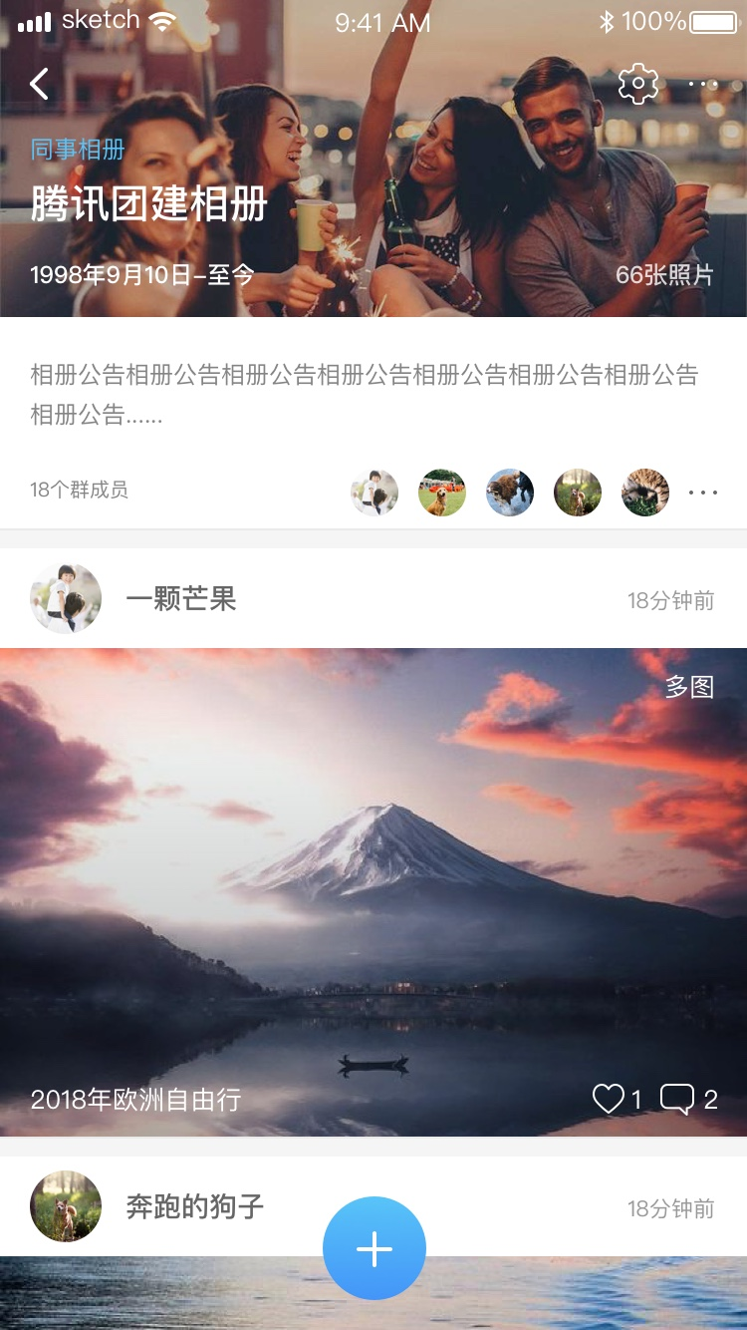
视觉
#Devices

Slide 24
iOS
Ui搭建

Slide 25
